Slide 1
Олимпиада
“Навыки XXI века”
Пройди тест
на навыки будущего
и выиграй
Apple MacBook Pro!

Slide 2
Новый масштабный проект
английский язык
и коммуникативные навыки
“В этот раз мы решили сделать гораздо более масштабный проект, который охватит сразу несколько самых актуальных для будущего навыков и предметов.
Наша миссия - вовлечь детей в то, что пригодится им в будущем, и разжечь интерес к обучению”
Александр Ларьяновский,
управляющий партнер Skyeng
математика
и системное
мышление
информатика
и алгоритмическое
мышление

Slide 3
Навыки будущего - soft skills
Какие навыки понадобятся ребенку, чтобы быть успешным в будущем?
Что нужно развивать уже сейчас, чтобы в будущем уметь добиваться целей, налаживать связи, управлять временем, креативно мыслить, быть гибким, учиться и развиваться?
В рамках проекта мы выделили 3 востребованных навыка, которые закладываются при изучении английского языка, математики и информатики.
1
2
3
Коммуникативные навыки
Умение продуктивно общаться и взаимодействовать в процессе совместной деятельности, умение выходить из спорных и конфликтных ситуаций, а также способность производить на других людей нужное впечатление
Системное мышление
Умение понимать и интерпретировать взаимосвязи и закономерности окружающего мира, видеть картину целиком, а значит управлять и предвосхищать события.
Алгоритмическое мышление
Умение представить любой процесс или задачу в виде последовательного алгоритма, выделять связи и зависимости между действиями.

Slide 4
Основная информация
Участие полностью бесплатно
Для учеников 2-11 классов
Проходит онлайн с 21 января по 22 апреля
Сертификаты и призы для всех
3 предмета на выбор: английский язык, математика и информатика

Slide 5
Что ждет учеников?
Бесплатное участие
Интерактивные тесты и олимпиады
Розыгрыш главного приза среди всех участников

Slide 6
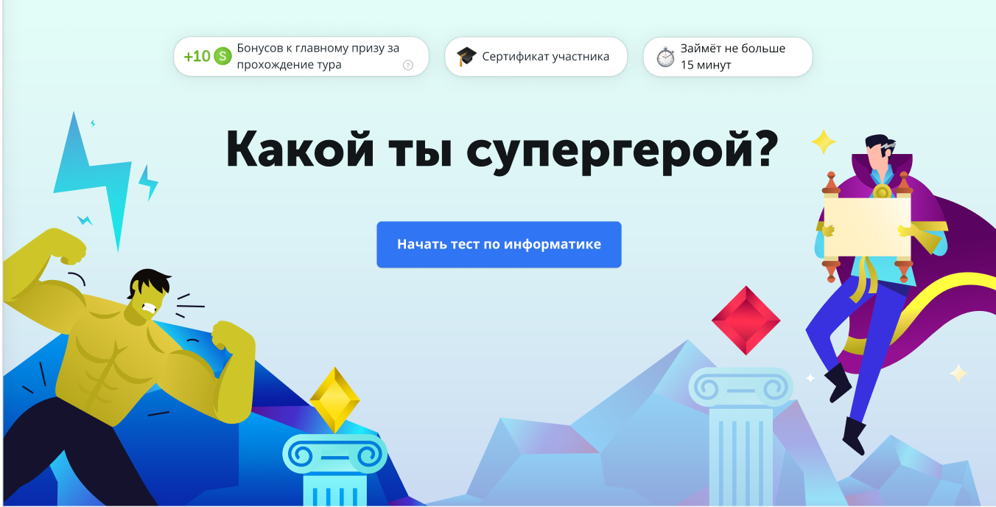
Легкие разминочные тесты
Проходи увлекательные тесты на навыки будущего
Делись результатами с друзьями

Slide 7
Задания для 5-11 классов
легкие интерактивные тесты на навыки будущего
онлайн-олимпиады по английскому, математике и информатике

Slide 8
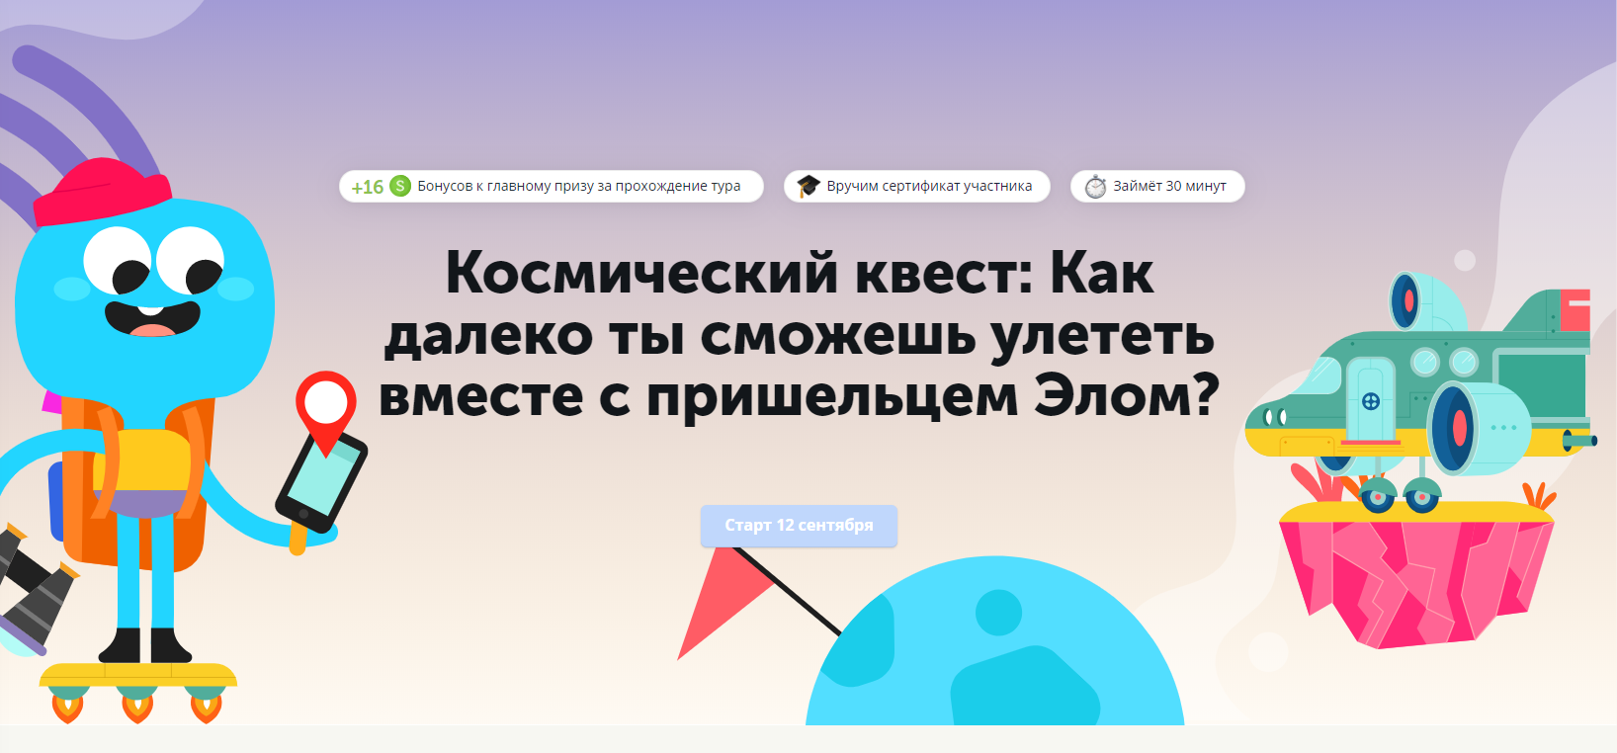
Задания для 2-4 классов
Легкие интерактивные тесты
Игры
Олимпиады

Slide 9
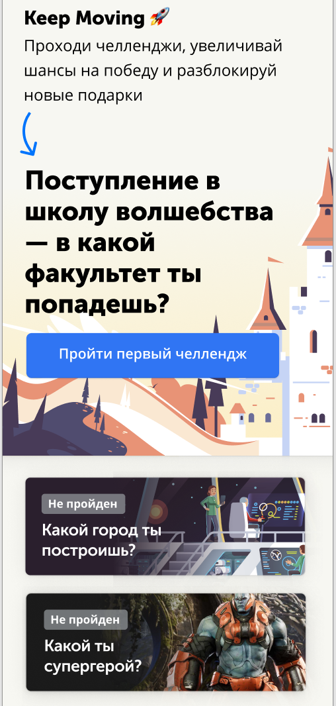
Увеличивай шансы на победу
Среди всех участников челленджа разыграем главный приз - Apple Macbook Pro
Выполняй все задания в личном кабинете и увеличивай шансы на победу!

Slide 10
Как принять участие
Получи от учителя ссылку-приглашение
Перейди по ссылке
Регистрируйся и заполняй все поля
Даты проведения:
Регистрация и участие - до 22 апреля
Разминочные тесты - с 21 января
Олимпиады - с 26 февраля

Slide 11
Сертификаты
Каждый участник получает сертификат для портфолио

Slide 12
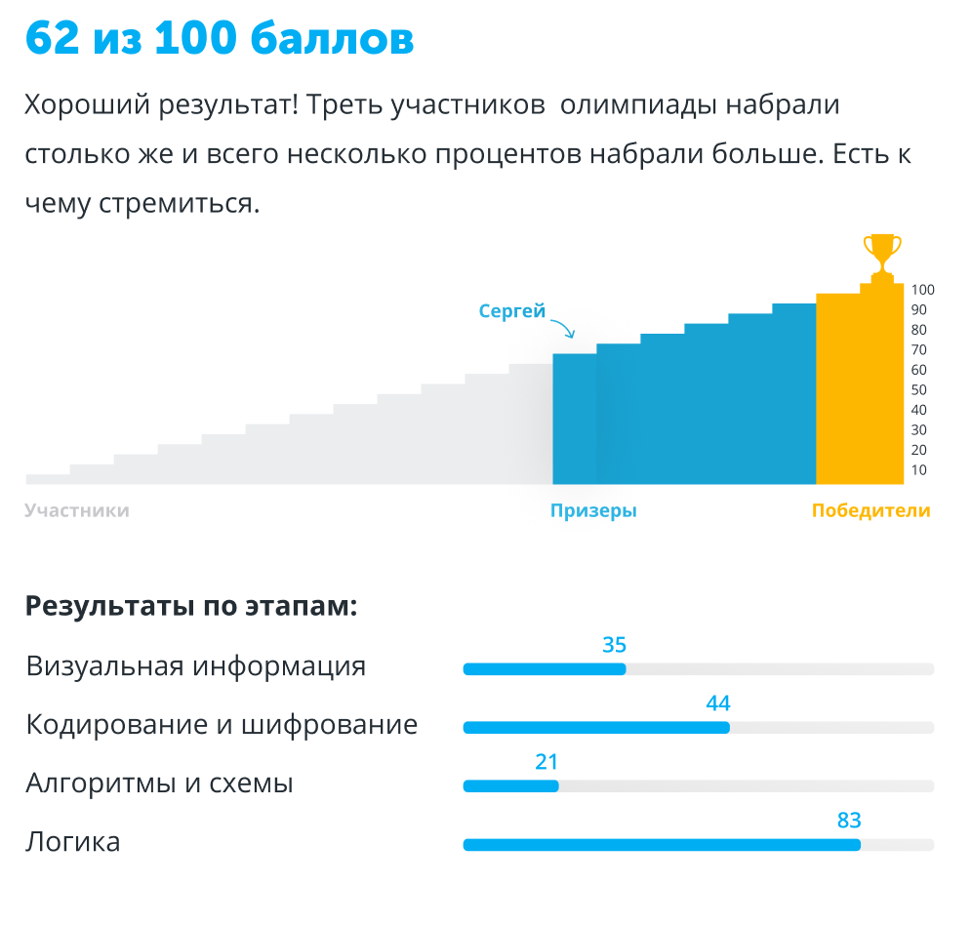
Комплексная оценка навыков
аудирование
чтение
грамматика
лексика
вычисления
геометрия
логика
кодирование
работа с информацией
логика
алгоритмы
АНГЛИЙСКИЙ
МАТЕМАТИКА
ИНФОРМАТИКА

Slide 13
Контакты
olympiad.skyeng.ru
olympiad@skyeng.ru
8 (800) 444-07-73

